Slide 1

자율주행 자동차 해커톤
YU-ANTL
February 15 , 2021
Advanced Networking Technology Lab. (YU-ANTL)
Dept. of Information & Comm. Eng, Junior in
Yeungnam University, KOREA
(Tel : +82-53-810-3940; Fax : +82-53-810-4742; http://antl.yu.ac.kr/)

Slide 2
Outline
초음파 센서 노드 계획
safety 토픽 subscriber 유무
IMU
cartographer란? - Technical Overview
cartographer의 적용 - install - demo
Reference

Slide 3
초음파 센서 노드 계획

Slide 4
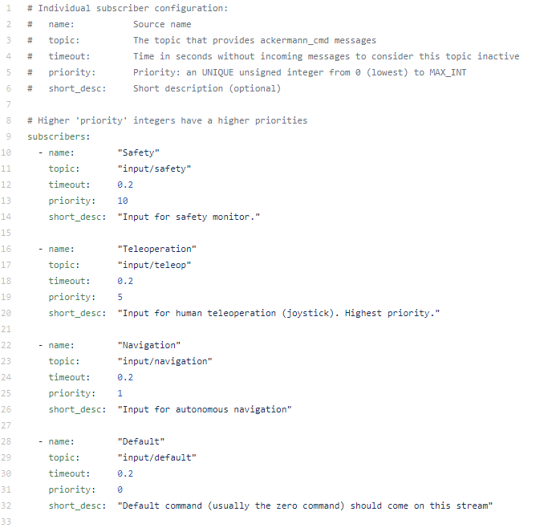
초음파 센서 노드 계획
“Safety” 토픽을 받는 subscriber를 이용하여 초음파 센서로부터 받은 값이 곡률 반경내로 들어가면 토픽을 보내서 멈춘다.

Slide 5
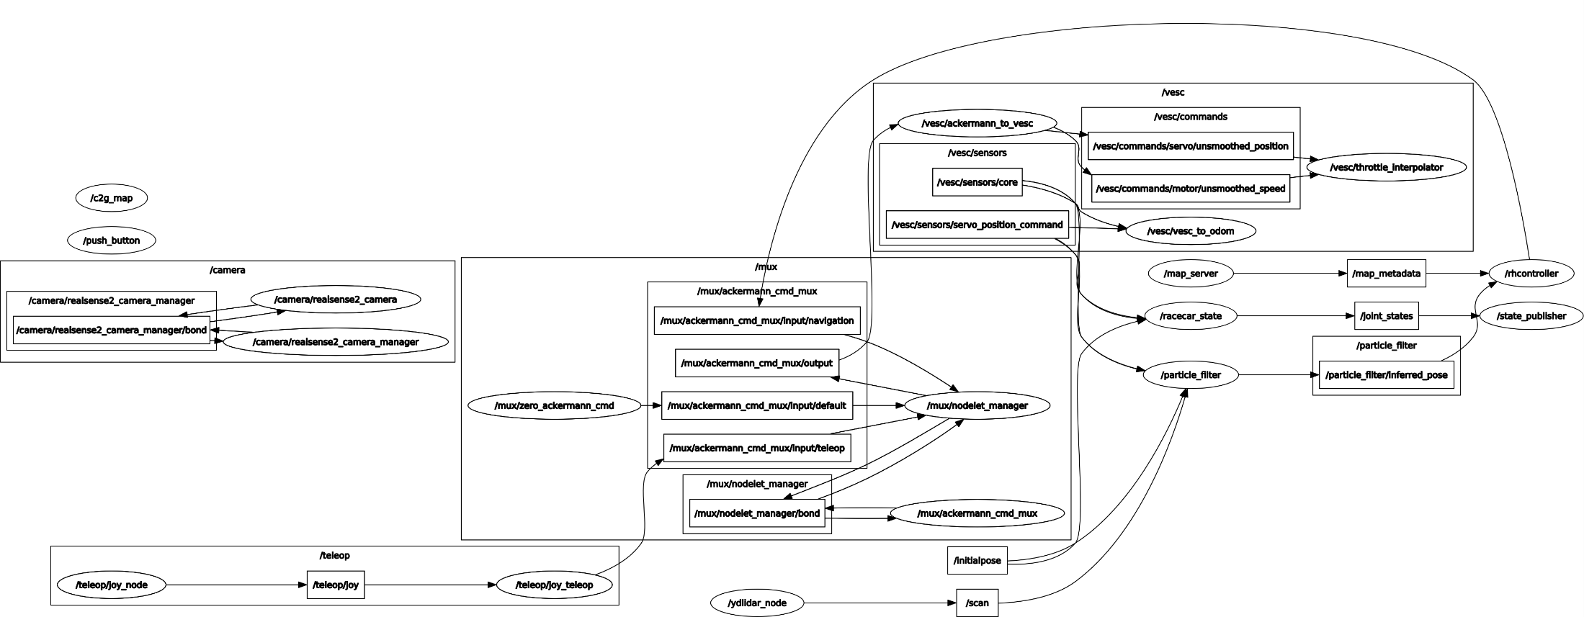
초음파 센서 노드 계획
초음파 센서를 mux/nodlet_manager 노드로 메시지를 전송
그 때의 토픽 이름을 safety로 한다.

Slide 6
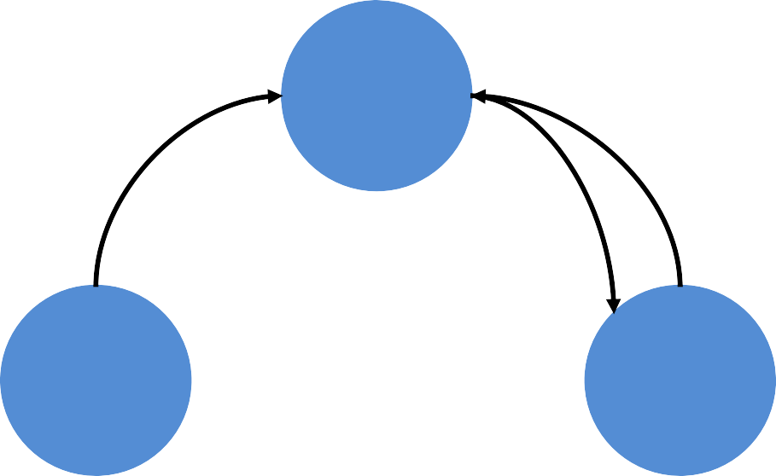
초음파 센서 노드 계획
초음파 노드
mux
Master
발행자 노드 정보
구독자 노드 정보
TCPROS 접속 요청
Pub Node
TCPROS 접속 응답
TCPROS 접속
Sub Node
Master
main loop
main loop
XMLRPC: 서버
정보 발행
메시지 전송
(토픽)
XMLRPC: 클라이언트 정보 구독
Pub Node
Sub Node

Slide 7
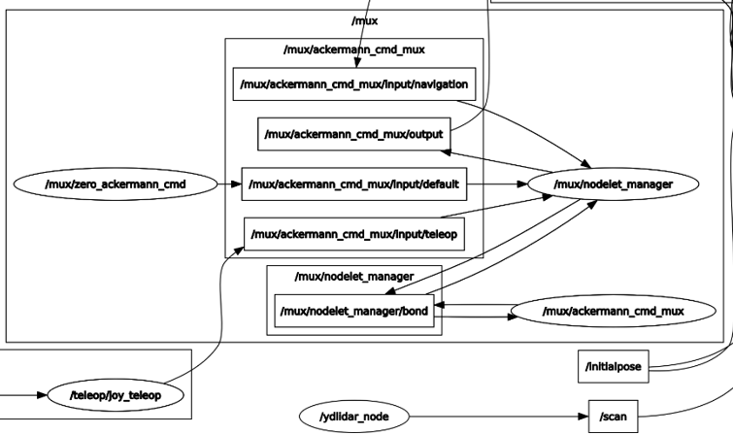
앞서 말한 방법에 대한 문제점
초음파 센서 노드를 활성화 시켜서 아무 조건 없이 mux에 우선 순위가 높은 safety 토픽으로 구성하여 보낼 경우 수동조작 모드에서 조작이 먹히지 않게 된다.
joy_teleop.py 노드로부터 human_control 이냐 automous_contorl 에 따라 즉, 조이스틱의 왼쪽 버튼이 눌렸냐? 오른쪽 버튼이 눌렸는지에 따라 초음파 센서 노드로 토픽을 보내는 과정을 한번 더 거친다.
/mux/Ackermann_cmd_mux/input/safety
/hello_world_node
/ultra_value
/ultrasonic_node
/activation

Slide 8
safety 토픽 subscriber 유무

Slide 9
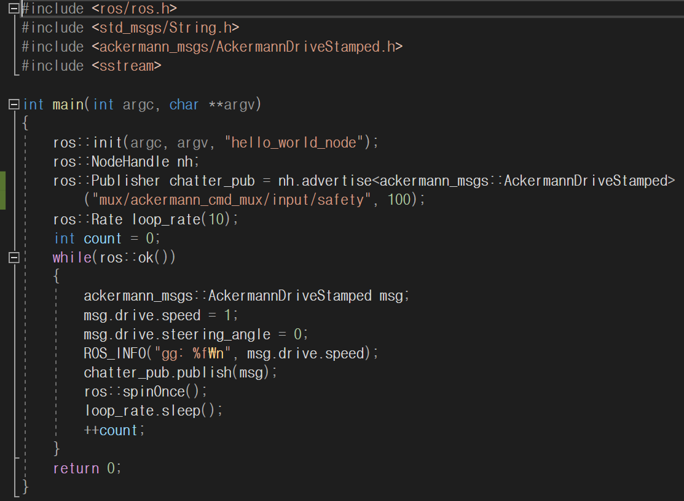
safety 토픽 subscriber 유무
Safety 토픽이 전달 되었을때 직진을 계속하는 test 노드 생성
Message를 Publish하는데 speed = 1, angle = 0으로 보내서 앞으로 직진을 계속 하게 만든다.

Slide 10
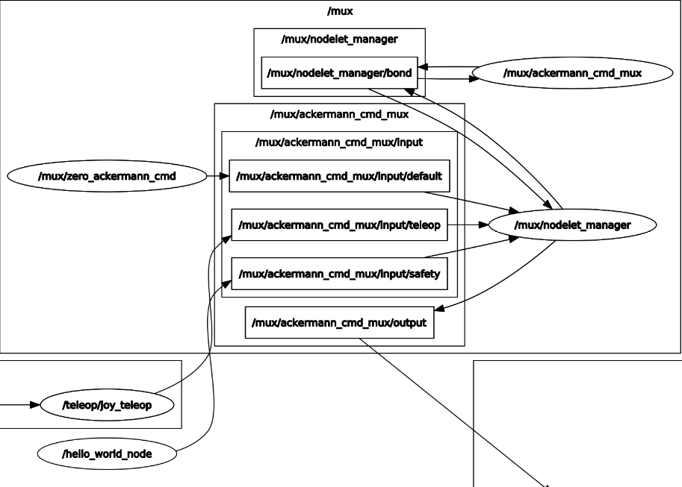
safety 토픽 subscriber 유무
실제 적용 결과

Slide 11
IMU

Slide 12
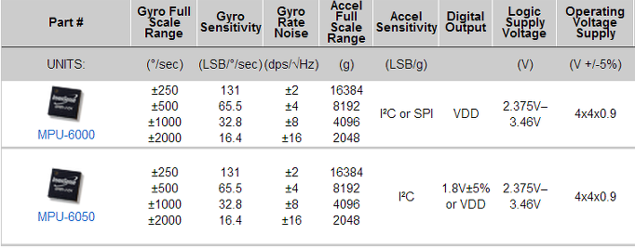
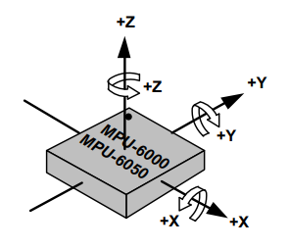
IMU Sensor
MPU-6050
3축 가속도 센서와 3축 자이로 센서를 조합한 후 각각의 센서 출력을 내보내는 장치로써 roll, pitch, yaw의 기울어진 각도를 구할 수 있음!
실제 mushr 차체에 부착하여 자율 주행 중 코너 회전 시 속도를 제어할 수 있게 됨
https://mechaworld.tistory.com/11
Notes:
I2C=아이 스퀘어 시

Slide 13
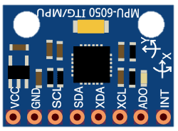
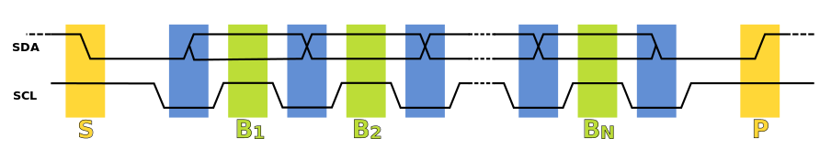
MPU-6050
Timing diagram
https://m.blog.naver.com/yuyyulee/220323559541
https://en.wikipedia.org/wiki/I%C2%B2C
https://embedscope.com/103
Notes:
SCL신호가 High를 유지하고, SDA가 Low로 떨어지게 되면 시작 신호가 된다.
반대로 SDA신호가 High로 올라가면 정지 신호가 된다.
파란색은 SCL신호가 Low일때 ,SDA신호를 비트 신호로 바꾸는 시간을 의미하며,
초록색은 SCL신호가 High일때, SDA신호를 읽는 시간을 의미합니다

Slide 14
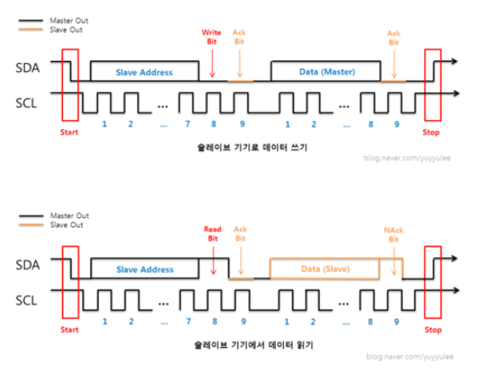
MPU-6050
Timing diagram
https://m.blog.naver.com/yuyyulee/220323559541
https://embedscope.com/103
Notes:
시작 신호 뒤에 나오는 첫 7비트는 스레이브의 주소 값이어야만 하며, 8번째 비트는 데이터를 읽어오기 위한 신호인지, 쓰기 위한 신호인지를 나타내는 비트로 사용된다.
8비트 데이터 전송 후에는 슬레이브에서 응답신호(ACK)를 만들어 수신을 확인해준다.
응답신호 ACK의 경우, 기본적으로 Low여야하며, 만일 슬레이브가 데이터를 전송하는 상태에서 모든 데이터의 전송이 끝났을 경우에는 High상태가 된다.
이를 NACK라고 하는데, 이외의 경우에 NACK가 발생하는 경우는 통신 에러나 데이터 에러의 경우이다.

Slide 15
MPU6050.py
Reference
class MPU6050:
def __init__(self, address)
def read_i2c_word(self, register)
def get_temp(self)
def set_gyro_range(self, gyro_range) def read_gyro_range(self, raw = False) def get_gyro_data(self)

Slide 16
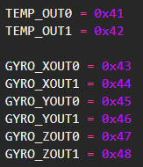
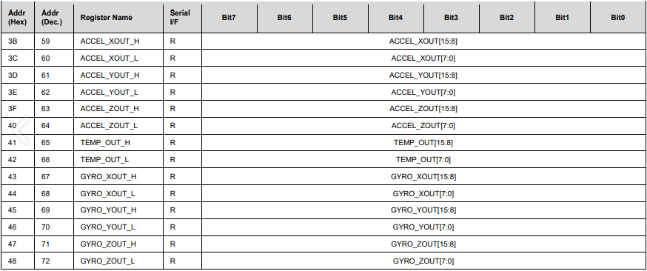
MPU6050.py
register map에서 구성하는 주소를 지정하며, 해당 주소의 데이터 값이 들어옴
https://invensense.tdk.com/wp-content/uploads/2015/02/MPU-6000-Register-Map1.pdf

Slide 17
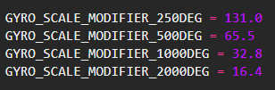
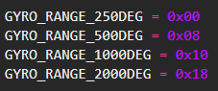
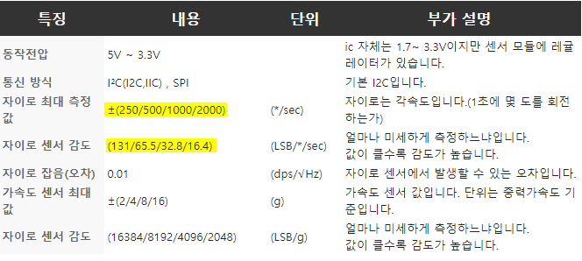
MPU6050.py
http://makeshare.org/bbs/board.php?bo_table=arduinosensor&wr_id=47

Slide 18
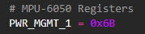
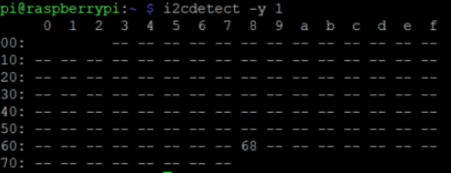
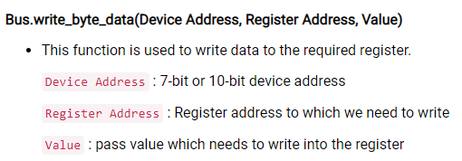
MPU6050.py
init()
def __init__(self, address):
self.address = address #연결 주소 = 0x68
self.bus.write_byte_data(self.address, self.PWR_MGMT_1, 0x00)
https://openmaker.tistory.com/42
Notes:
permissible : 허용되는

Slide 19
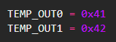
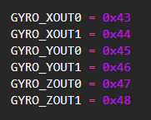
MPU6050.py
read_i2c_word()
def read_i2c_word(self, register): #두개의 i2c 레지스터를 읽고 결합하는 함수
# registers로부터 데이터 읽기
high = self.bus.read_byte_data(self.address, register) # 첫번째 register의 데이터 읽기
low = self.bus.read_byte_data(self.address, register + 1) #두번째 register의 데이터 읽기
value = (high << 8) + low # value를 high/low로 구성
if (value >= 0x8000): #0x8000=(10진수)32768값일 때,
return –((65535 – value) + 1) #(10진수)65535=0xffff 에서 계산하여 반환
else:
return value #결합된 읽기 결과를 반환
https://openmaker.tistory.com/42

Slide 20
MPU6050.py
get_temp()
def get_temp(self): #MPU-6050 보드의 온도 센서에서 온도 가져오는 함수
raw_temp = self.read_i2c_word(self.TEMP_OUT0) #raw값 가져오기
actual_temp = (raw_temp / 340) + 36.53 #실제 온도를 섭씨로 변환
return actual_temp #섭씨 온도 반환
https://openmaker.tistory.com/42

Slide 21
MPU6050.py
set_gyro_range()
def set_gyro_range(self, gyro_range): # gyroscope 범위를 설정하는 함수
# 먼저 0x00으로 변경한 후, 나중에 올바른 값을 씀
self.bus.write_byte_data(self.address, self.GYRO_CONFIG, 0x00)
# 새 범위를 GYRO_CONFIG register에 씀
self.bus.write_byte_data(self.address, self.GYRO_CONFIG, gyro_range)
https://openmaker.tistory.com/42

Slide 22
MPU6050.py
read_gyro_range()
def read_gyro_range(self, raw = False): #자이로스코프가 설정된 범위를 읽는 함수
raw_data = self.bus.read_byte_data(self.address, self.GYRO_CONFIG) #raw값 가져오기
“””자이로 센서값 입력 범위를 250, 500, 1000, 2000으로 조정가능”””
if raw is True: #raw가 True라면,
return raw_data #GYRO_CONFIG registe에서 raw값을 반환
elif raw is False: #raw가 False라면,(250,500,1000,2000,-1)값을 반환
if raw_data == self.GYRO_RANGE_250DEG:
return 250
elif raw_data == self.GYRO_RANGE_500DEG:
return 500
elif raw_data == self.GYRO_RANGE_1000DEG:
return 1000
elif raw_data == self.GYRO_RANGE_2000DEG:
return 2000
else:
return -1 #반환값이 -1이라면,
https://openmaker.tistory.com/42

Slide 23
MPU6050.py
get_gyro_data()
def get_gyro_data(self):
"""Gets and returns the X, Y and Z values from the gyroscope.
Returns the read values in a dictionary.
"""
# Read the raw data from the MPU-6050
x = self.read_i2c_word(self.GYRO_XOUT0)
y = self.read_i2c_word(self.GYRO_YOUT0)
z = self.read_i2c_word(self.GYRO_ZOUT0) #x, y, z 자이로센서 출력값을 읽어옴
gyro_scale_modifier = None
gyro_range = self.read_gyro_range(True) #range 읽어옴
https://openmaker.tistory.com/42

Slide 24
MPU6050.py
get_gyro_data(continue)
if gyro_range == self.GYRO_RANGE_250DEG:
gyro_scale_modifier = self.GYRO_SCALE_MODIFIER_250DEG
elif gyro_range == self.GYRO_RANGE_500DEG:
gyro_scale_modifier = self.GYRO_SCALE_MODIFIER_500DEG
elif gyro_range == self.GYRO_RANGE_1000DEG:
gyro_scale_modifier = self.GYRO_SCALE_MODIFIER_1000DEG
elif gyro_range == self.GYRO_RANGE_2000DEG:
gyro_scale_modifier = self.GYRO_SCALE_MODIFIER_2000DEG
else:
print("Unkown range - gyro_scale_modifier set to self.GYRO_SCALE_MODIFIER_250DEG")
gyro_scale_modifier = self.GYRO_SCALE_MODIFIER_250DEG
# gyro_range에 따라서 gyro_scale_modifier(민감도)값을 설정, 범위밖이면 250DEG로 설정
x = x / gyro_scale_modifier
y = y / gyro_scale_modifier
z = z / gyro_scale_modifier
# x, y, z에 gyro_scale_modifier(민감도)를 나누어 값 추출
return {'x': x, 'y': y, 'z': z}
https://openmaker.tistory.com/42

Slide 25
MPU6050.py
main()
sensor = MPU6050(0x68)
while True:
gyro_data = sensor.get_gyro_data() #자이로 센서 값 받아옴
temp = sensor.get_temp()
print("Gyroscope data")
print("x: " + str(gyro_data['x']))
print("y: " + str(gyro_data['y']))
print("z: " + str(gyro_data['z']))
print("") #출력
sleep(1)
https://openmaker.tistory.com/42

Slide 26
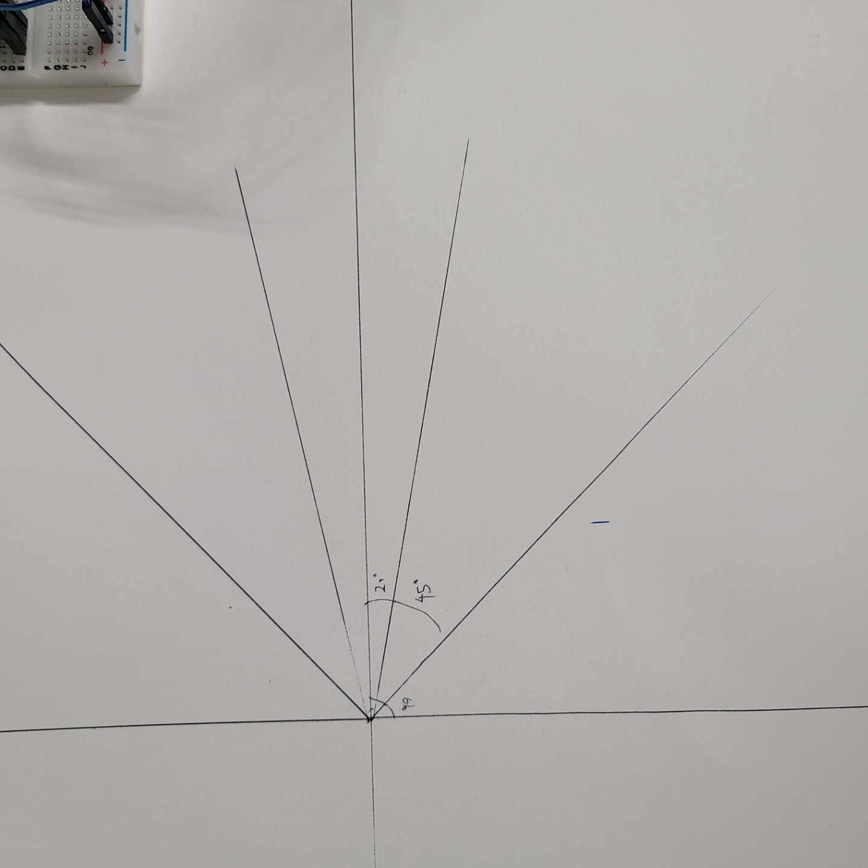
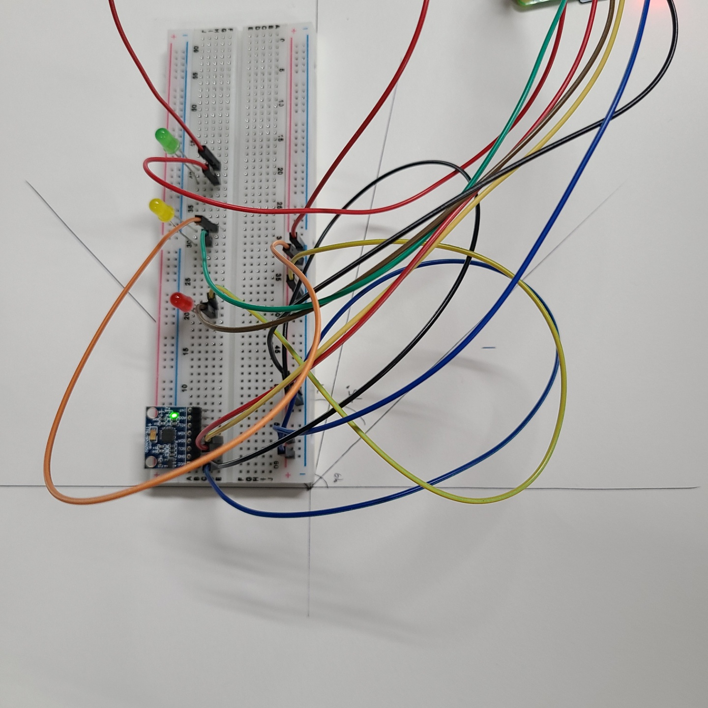
IMU 측정 및 결과
측정 방법
+90◦
+45◦
+20◦
0◦
-20◦
-90◦
-45◦

Slide 27

IMU 측정 및 결과
측정 방법
측정 1
측정 2
측정 3
측정 4
+90◦
+45◦
+90◦
+45◦
+90◦
+45◦
+90◦
+45◦
+20◦
+20◦
+20◦
+20◦
0◦
0◦
0◦
0◦
-20◦
-20◦
-20◦
-20◦
-90◦
-45◦
-90◦
-45◦
-90◦
-45◦
-90◦
-45◦

Slide 28
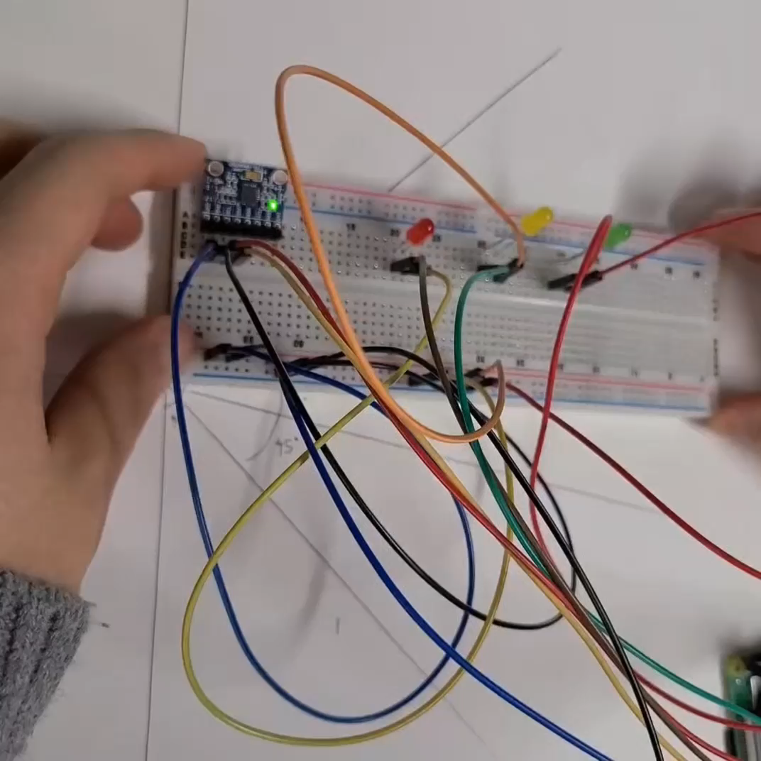
IMU 측정 및 결과
측정 방법

Slide 29
IMU 측정 및 결과
각도 20◦ 그래프
+20◦
+0◦
t[sec]
-20◦
-0◦

Slide 30
IMU 측정 및 결과
각도 45◦ 그래프
+0◦
+45◦
t[sec]
-45◦
-0◦

Slide 31
IMU 측정 및 결과
각도 90◦ 그래프
+0◦
+90◦
t[sec]
-90◦
-0◦

Slide 32
IMU 측정 및 결과
각각의 각도에 따른 전체 그래프
t[sec]

Slide 33
Cartographer란?

Slide 34
cartographer
cartographer?
Cartographer는 google에서 개발한 여러 플랫폼 및 센서 구성에서 2D 및 3D 로 실시간 동시 현지화 및 매핑 (SLAM[Simultaneous Localization and Mapping])을 제공하는 시스템.
Cartographer는 독립형 C ++ 라이브러리이며 ROS를 제공하며 ROS 통합은 Cartographer ROS 저장소 에서 제공.

Slide 35
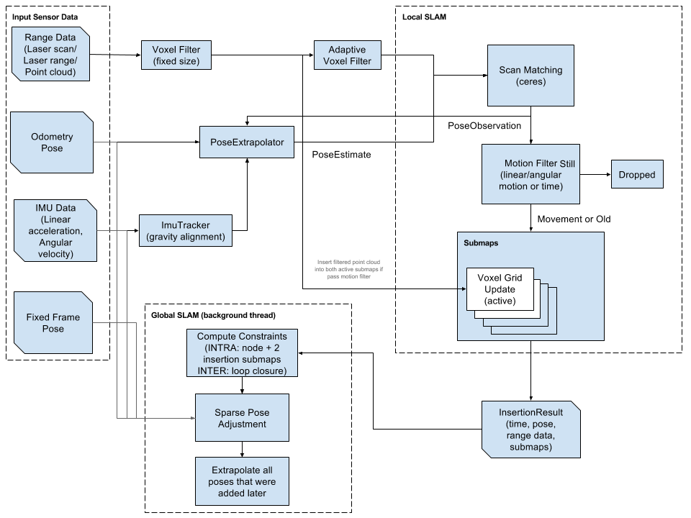
< cartographer Technical Overview >

Slide 36
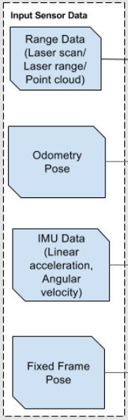
Input Sensor
Laser(현재 우리는 2D 라이다 사용)
Odometry Pose (주행기록계를 통한 위치, VESC) [Odometry는 ROS에서 odom frame으로 구현되며 위에서 설명한 엔코더 혹은 IMU를 사용하여 위치를 추정]
IMU
Fixed Frame Pose (지도에서의 위치) [tf frame, 사용자가 시각화를 통해 보는 위치]

Slide 37
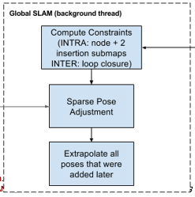
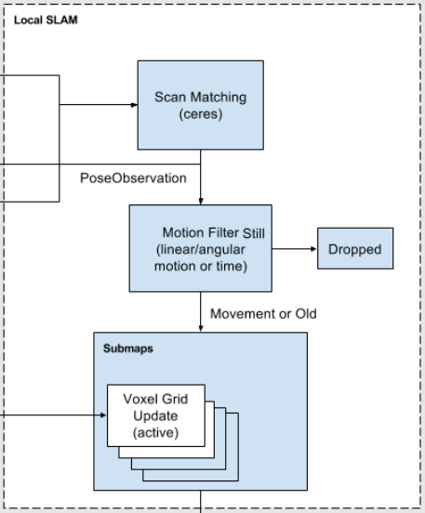
Local SLAM, Global SLAM
two separate subsystems
지도 제작자는 로컬 SLAM(frontend or trajectory builder)과 글로벌 SLAM(backend)의 두 개의 개별 하위 시스템으로 구성.
로컬 SLAM의 일은 좋은 서브맵을 생성하는 것.
글로벌 SLAM의 역할은 서브맵을 일관되게 묶어주는 것.

Slide 39
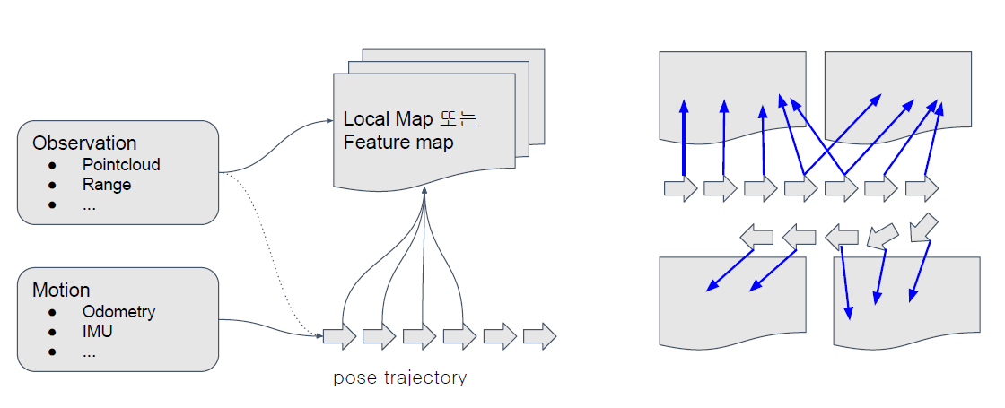
Local SLAM의 역할
Observation 정보와 pose traiectory를 결합해 Local Map 생성
Frontend
edge
Local Map과 pose trajectory 사이의 연관성(edge)를 찾아주는 역할

Slide 41
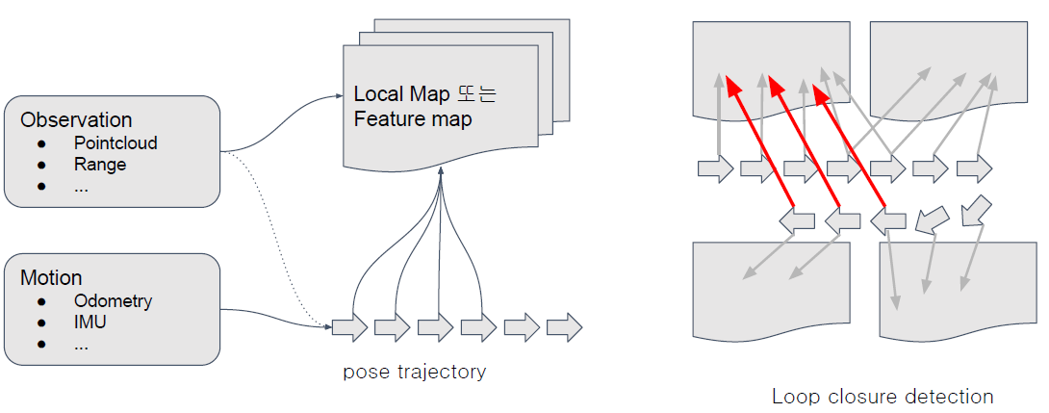
Global SLAM의 역할(1)
Loop closure detection
ㄱㅇㄷㄹ
예전에 생성되었던 Map들과 현재 생성된 Map사이의 관계성을 만들어 줌.

Slide 42
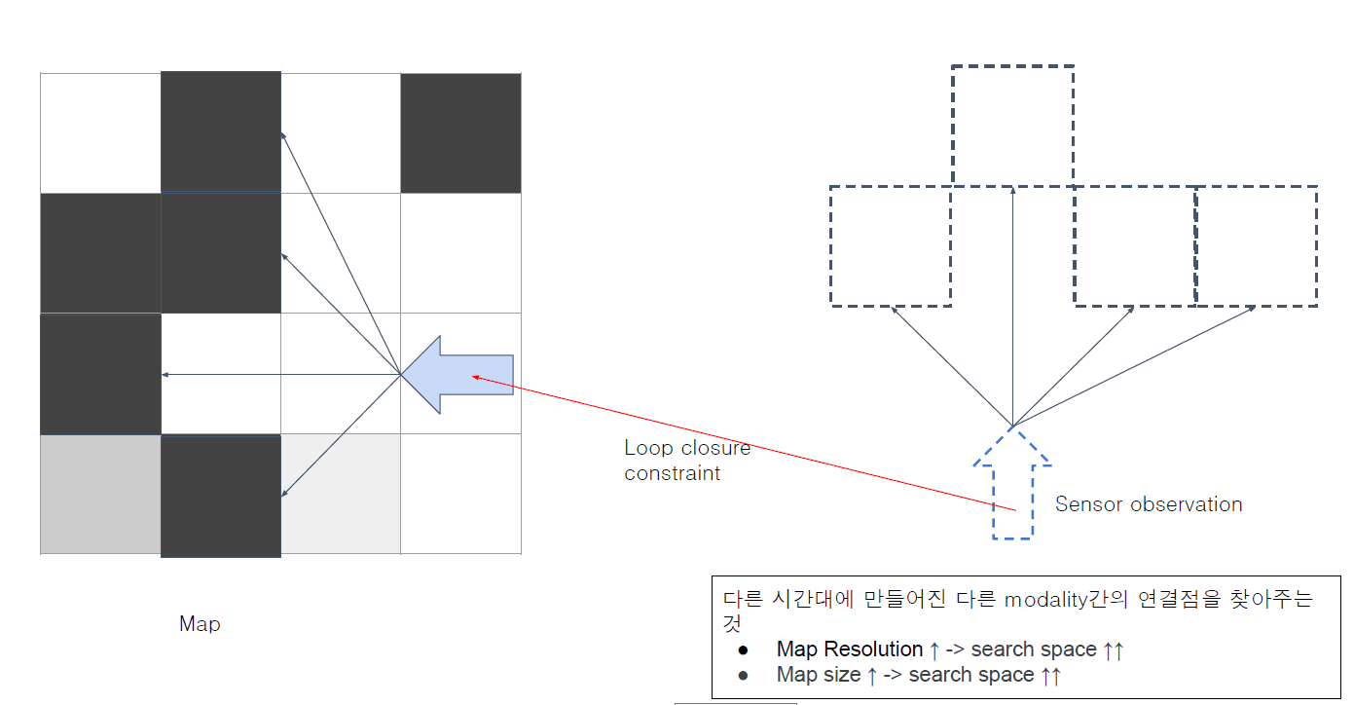
Loop Closure Detection

Slide 43
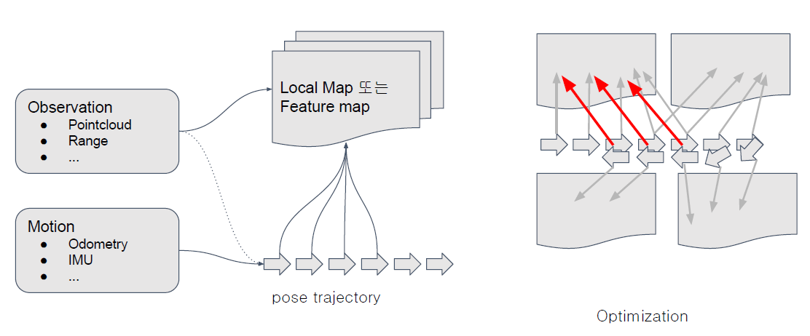
Global SLAM의 역할(2)
Optimization
ㄱㅇㄷㄹ
여러 관계성들을 정리하여 최적화를 통해 정밀한 Map생성과 pose trajectory의 정확한 위치를 찾아 줌.

Slide 44
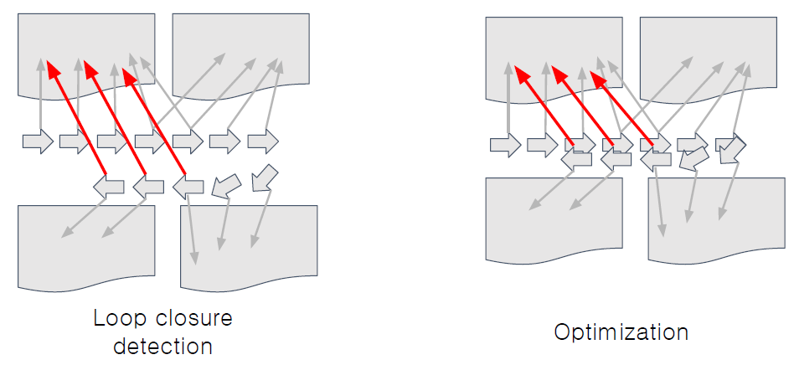
Global SLAM의 역할(3)
Backend

Slide 45
Frontend와 Backend를 구별하는 이유
Loop closure detection이나 Optimization같은 경우 계산하는 양이 많아 실시간 처리가 어렵기 때문에 실시간성을 위해 나눠서 작업을 처리한다고 함.

Slide 46
Cartographer에서 제안하는 실시간 처리 방식
Real-time closure loop detection
5cm 수준의 고화질의 Map에서 Global(Loop closure) Constraint을 실시간 수준으로 계산할 수 있는 Branch-and-bound방식을 제안.
실시간 수준이란? -> 실제로 백엔드가 있어 실시간은 아니지만 실시간 처럼 속도를 낼 수 있도록 한다는 의미.

Slide 47
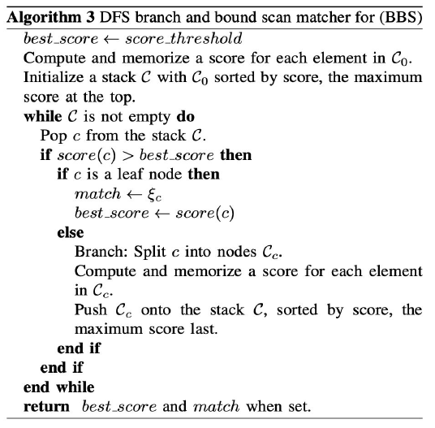
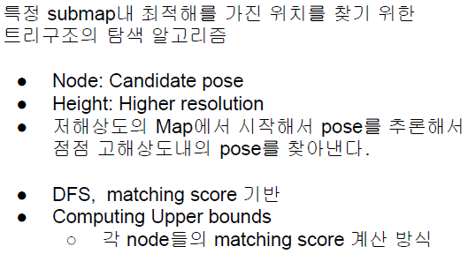
Branch-and-Bound Algorithm

Slide 48
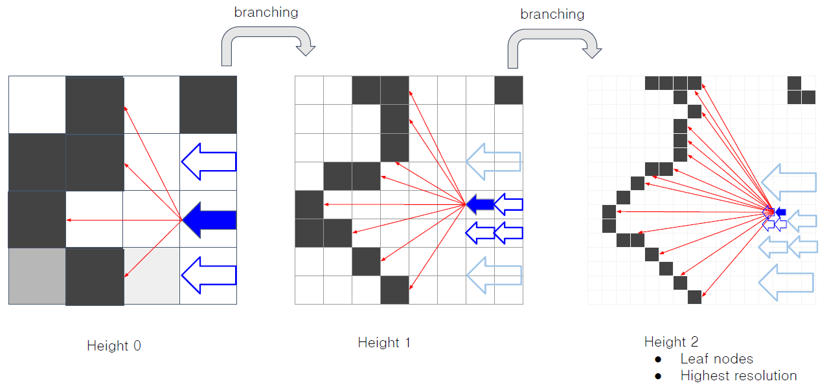
Branch-and-Bound Algorithm

Slide 49
Cartographer의 적용

Slide 50
cartographer
install(1)
빌드를 위해 필요한 tool 다운로드
cartograpger_ros 작업공간 생성
$ sudo apt-get update
$ sudo apt-get install -y python3-wstool python3-rosdep ninja-build stow
$ mkdir catkin_ws
$ cd catkin_ws
$ wstool init src
$ wstool merge -t src https://raw.githubusercontent.com/cartographer-project/cartographer_ ros/master/cartographer_ros.rosinstall
$ wstool update -t src

Slide 51
cartographer
install(2)
cartographer_ros의 종속성 설치
cartographer은 abseil-cpp라이브러리를 사용하기에 다음을 설치
빌드 & install
$ sudo rosdep init
$ rosdep update
$ rosdep install --from-paths src --ignore-src --rosdistro=${ROS_DISTRO} -y
$ src/cartographer/scripts/install_abseil.sh
$ sudo apt-get remove ros-${ROS_DISTRO}-abseil-cpp
$ catkin_make_isolated --install --use-ninja

Slide 52
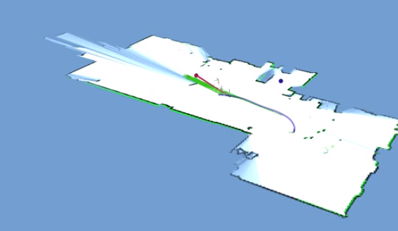
cartographer
demo
2D 데모 다운로드 및 실행:
$ wget -P ~/Downloads https://storage.googleapis.com/cartographer-public-data/bags/ backpack_2d/cartographer_paper_deutsches_museum.bag
$ roslaunch cartographer_ros demo_backpack_2d.launch bag_filename:=${HOME}/Dow nloads/cartographer_paper_deutsches_museum.bag

Slide 53
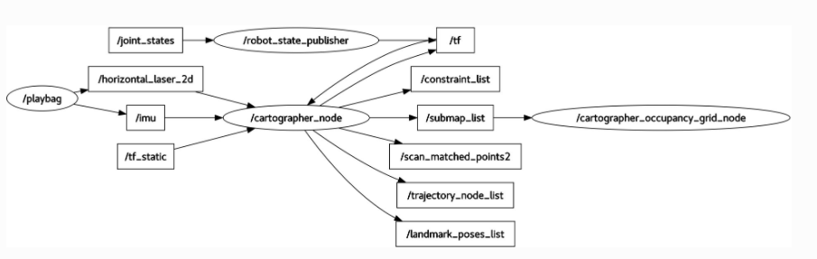
cartographer
Cartographer 상태도

Slide 54
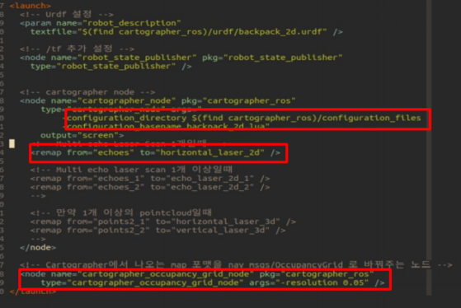
cartographer
launch
1. configuration_directory + basename
=> catographer를 설정해주는 lua파일 위치
2. 각 센서의 <remap>들
=> _n이 붙으면 여러 센서를 사용한다는 것
odom, imu등도 추가 가능
3. Gmapping 에서는 nav_msg/OccupancyGrid 라는 msg type을 사용한다. 반면 cartographer는 submap_list를 사용하는데 이때 이를 하나로 엮어 주어야 한다. 이때 이를 수행하는 노드가 cartographer_occupancy_grid_node이다.

Slide 55
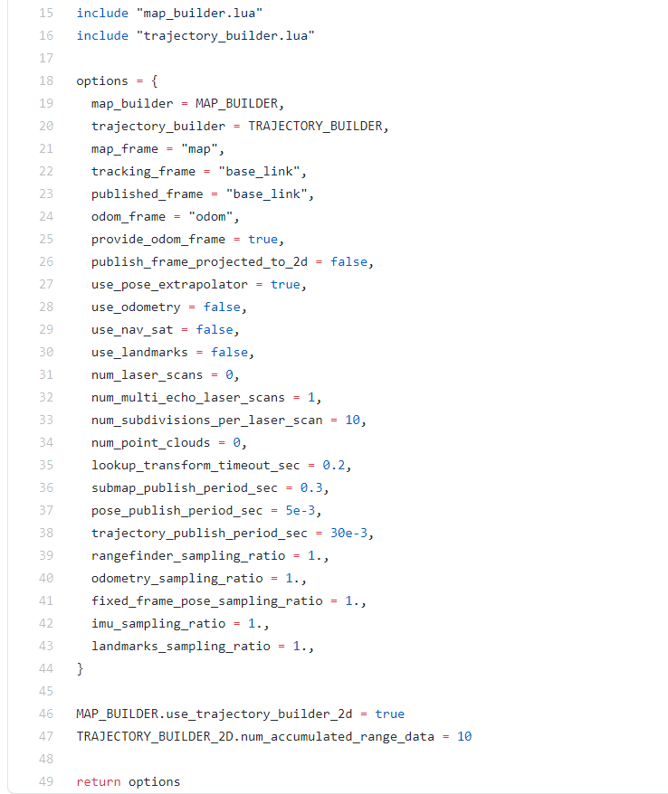
cartographer
Backpack_2d.lua
Launch 파일에서 불러오는 Cartographer 설정파일이다. defalt 값으로 사용해도 상관없지만, 컴퓨터 성능, 센서 성능에 따라서 조절해 주어야 한다.
num_subdivions_per_laser_scan
값을 올릴수록 스캔의 정확도가 올라가지만, 값이 커질수록 처리 속도가 느려진다.
=>laser scan 센서의 frequency가 떨어지고 로봇의 속도가 빠를 때 값을 올려준다.

Slide 56
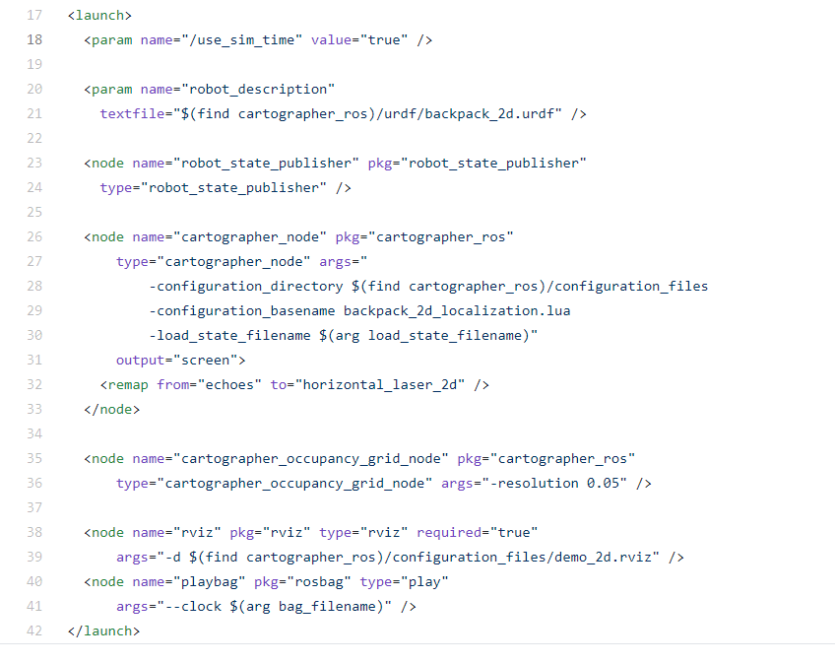
cartographer
Localization launch
일반 launch 파일과 거의 동일하다
하지만 시작할 때 localization설정이 들어간 lua 파일과 이전에 매핑한 state를 load_state_filename을 파라미터로 받아와야 한다.
State file은 이전 실행에서 매핑을 완료한 후 /wirte_state 서비스로 생기는 pbstream 파일이다.
(아직 실행 안해봐서 생성 여부 확인 x)

Slide 57
cartographer
추가적으로 실행 가능한 노드
cartographer_offline_node :
Rosbag이 이미 생성되어 있을 때, map을 조금 더 빠르게 생성할 때 사용.
2. Cartographer_assets_writer :
rosbag과 생성된 state로 3차원 맵과 같은 포맷을 만들 때 사용하는 노드
(pbstream file + rosbag)
3. cartographer_rogbag_validate :
rosbag 데이터를 훑어서 cartographer에서 실행해도 문제가 없는 rosbag인지 체크해주는 노드
rosbag이란 ROS에서 제공하는 로깅툴로써, 센서에 들어오는 모든 메시지들을 시간 순서에 맞게 저장하고 재생할 수 있게 해준다.

Slide 58
Reference
https://google-cartographer.readthedocs.io/en/latest/
https://ichi.pro/ko/google-cartographer-mich-rplidarwa-raspberry-pileul-sayonghan-2d-maeping-186147659465925
https://github.com/cartographer-project/cartographer_ros
https://elecs.tistory.com/296
https://linklab-uva.github.io/autonomousracing/assets/files/SLAM.pdf
오로카 cartographer 강연 20201201 – YouTube
https://google-cartographer-ros.readthedocs.io/en/latest/assets_writer.html

Slide 59
참고문헌
https://github.com/prl-mushr/mushr_pf/blob/master/src/mushr_pf/particle_filter.py
https://velog.io/@kho5420/Python-Thread-and-Lock-%EC%93%B0%EB%A0%88%EB%93%9C%EC%99%80-%EB%9D%BD
https://wikidocs.net/21050
https://076923.github.io/posts/Python-numpy-3/
https://codetorial.net/tips_and_examples/numpy_argsort.html
https://pinkwink.kr/1236
https://github.com/prl-mushr/mushr_pf/blob/master/launch/ParticleFilter.launch
http://taewan.kim/post/numpy_cheat_sheet/
https://m.blog.naver.com/PostView.nhn?blogId=shwotjd14&logNo=221435180635&categoryNo=0&proxyReferer=https:%2F%2Fwww.google.com%2F
https://firework-ham.tistory.com/33
https://en.wikipedia.org/wiki/Mean_of_circular_quantities
https://belitino.tistory.com/264
https://rfriend.tistory.com/289

